Slide 1
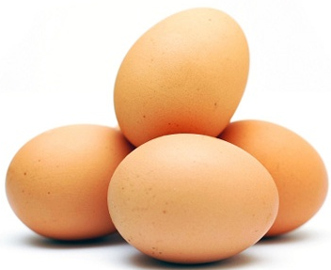
에코 그린

Slide 2
팀원 소개
고수민 (대덕소마고 2학년) : 서버, 앱 개발
배용호 (대덕소마고 2학년) : 서버, 앱 개발
전성찬 (대덕소마고 1학년) : 보고서 작성
김용석 (대소고 2학년) : 임베디드
조영민 (대소고 1학년) : ppt 제작
최성준 (광주소마고 1학년) : 임베디드

Slide 3
이동수업시간…..
다른 학생들이 늦게 나간다….
당번은 속이 타고…
불은 꺼야 겠고….
수업은 가야 겠고…..

Slide 4
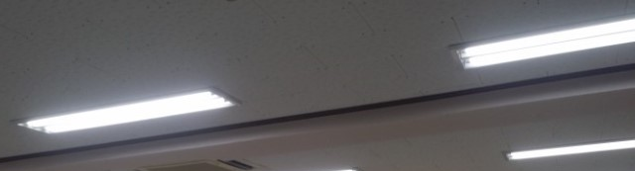
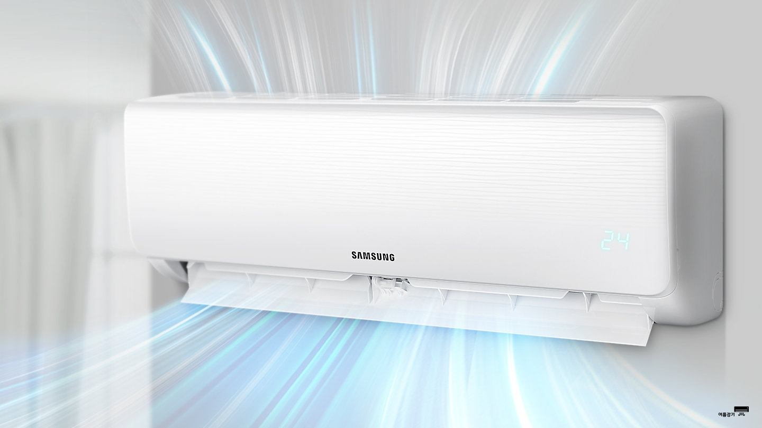
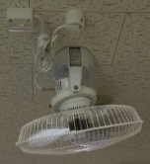
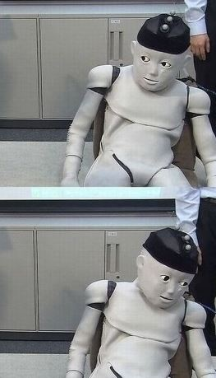
또 늦었다...

Slide 5
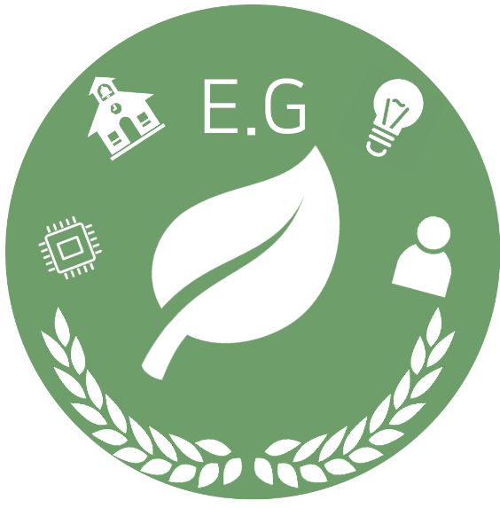

Slide 6
기능 소개
시간표 입력에 이동수업이 있는 과목을 체크
체크된 수업시간에 자동으로 불이나 선풍기의 전원을 turn off
학생은 시간표만 입력해두면 당번이 굳이 늦게 까지 남아서 불을 끄고 갈 필요X
또 체육 시간의 경우 수업이 끝나기 전 미리 켜진 에어컨으로 교실은 시원 해짐

